Slide 1


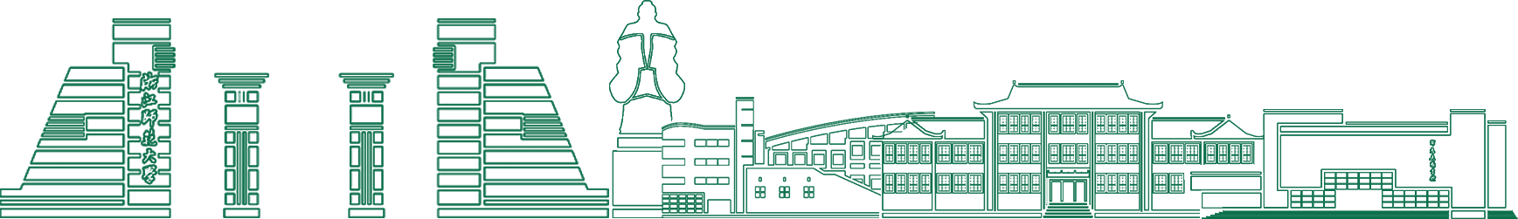
腾讯会议
在线监考建议及流程
2022年12月20日

Slide 2
在线监考范围
1.闭卷考试
2.开卷考试
免费25人，会员支持50人以下
监考软件建议： 钉钉视频会议 腾讯会议
用企业微信登录理论实现1000人以内

Slide 3
背 景
学院理论待考试课程门数：
101教学班，平行班42教学班（27门课）
74门考试，其中11门延期，63门课在线考试（4门课程论文，17门开卷）
涉及学生数：延缓考试（截止到12月20日申请）469人次
考试人数：3098人次

Slide 4
监考流程
（仅供参考）
1.以教学班为单位分成若干小组（建议23人一组），根据组数配备监考教师数；
2.预约会议，每组创建一个腾讯会议（考试前3天完成）；
3.任课老师统一发布各组会议号到班级群；
4.各小组提前进入会议调试设备，开考前由监考教师点击录制视频；
5.监考教师发布考场纪律；
6.监考老师负责监控整场考试，处理突发情况；
7.考试结束后，发出指令，按照任课教师要求待答题纸交齐后结束录制。
提前分组，然后让各组学生进入相应会议

Slide 5
优 势
创建一个视频会议缺点：
人数较多教学班，容易网络卡顿；
学生网络不好画面不动；
在线监考难度大，视频频繁切换
如果人数多，做不到全程监控
分组优点：
不卡顿
画面更流畅
视频频繁切换
最大优势：每位同学全程监控

Slide 6
监考办法
（仅供参考）
准备工作：负责创建腾讯会议号（统一命名：**课程第*小组，如无机化学第1小组）；教学班汇总后由任课老师统一发布在教学班课程群。
开考前10-15分钟，各小组进入本组腾讯会议后，监考教师开启录制（优先选云录制）负责清点小组成员，确保每位同学开启摄像头，纠正摄像头位置。待考试结束后，点击结束录制。将云录制视频链接发给任课老师备查，并下载到电脑上备查。

Slide 7
监考办法
（仅供参考）
监考老师职责
1.开考前，依次进入各组会议后，检查视频开启情况，不合适纠正；
2.考试开始，依次进入发出考试指令，监考过程中查看考试情况；
3.如果发现异常，请如实记录，核实后反映到学院教务办，做出相应处理；

Slide 8
监考办法
（仅供参考）
考试异常处理
1.视频监考中，学生出现抄袭现象，填写记录单，按照违规违纪处理，视频为证；
2.学生考试过程中，出现断网，信号中断现象：
考前和学生说明：考试过程中出现断网，如果不能重新进入腾讯会议，考生需要在5分钟以内，用手机横屏对准自己（画面必须显示脸部和桌面，开启声音录制）离线录制视频继续考试，考试结束后30分钟内将视频传到监考老师处，备查；
监考老师视实际情况也可决定是否续考，或延期至下学期考试。
发现学生违规按照相应办法立即作出处理，保存依据。

Slide 9
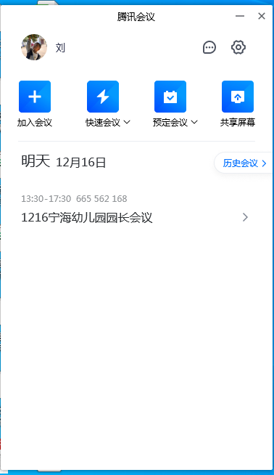
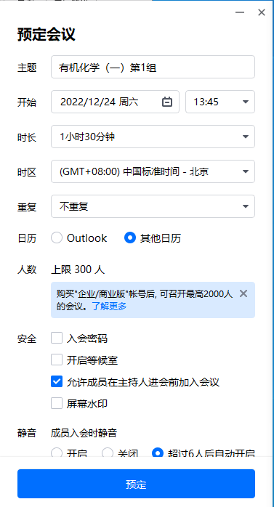
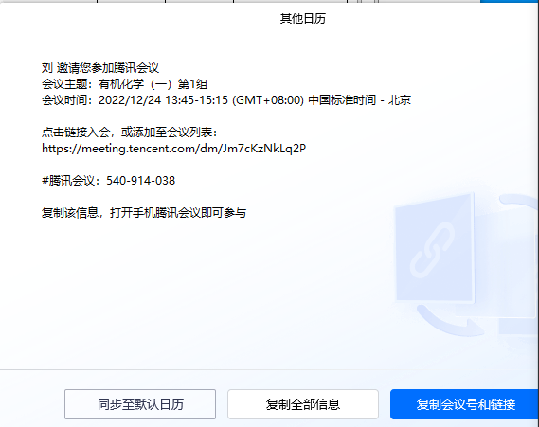
腾讯会议监考流程
1.会议预约：开考前三天完成
2.复制会议主题、腾讯会议号，发给班级群

Slide 10
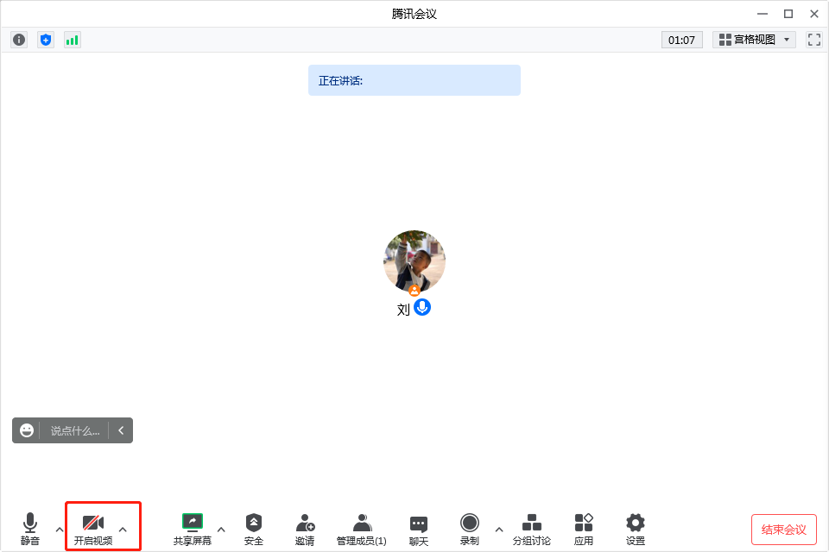
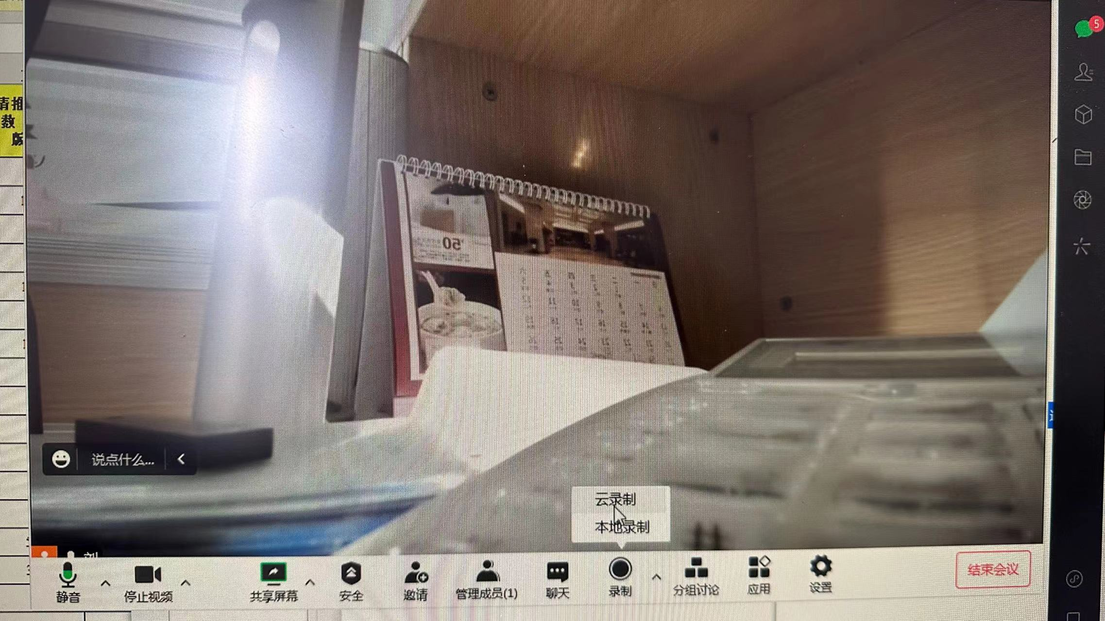
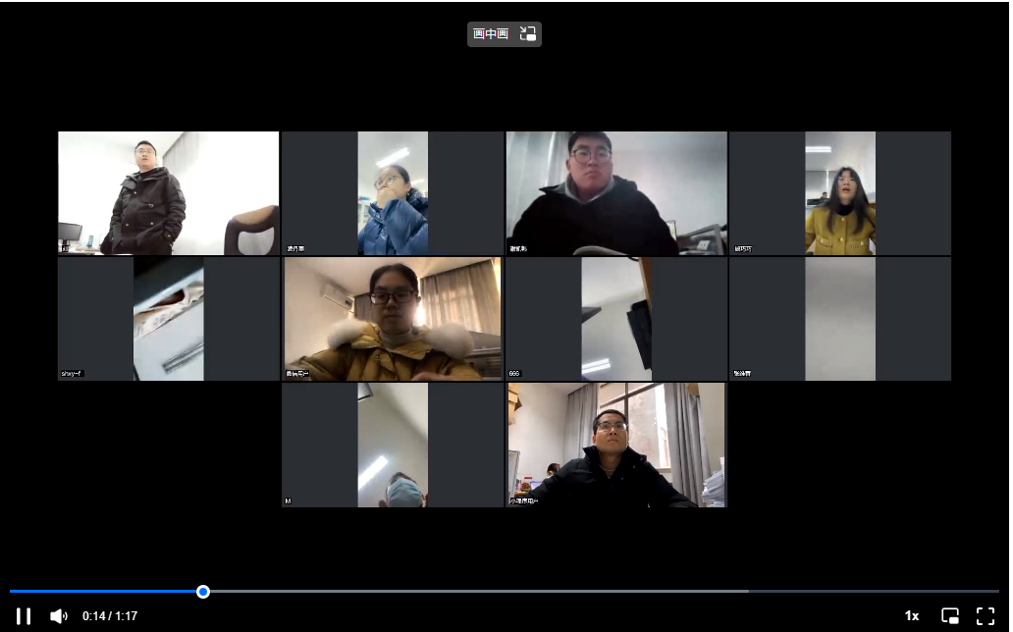
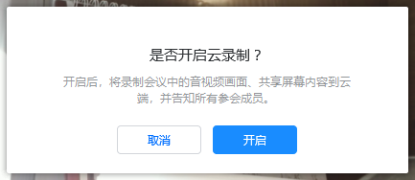
3.考试前15分钟：进入本组会议（小组成员也同步进入）
4.具体步骤如下图所示：
开启视频-录制（选云录制）-点击开始-待小组成员全部入群后清点考生人数，纠正视频位置。确保每位同学视频均为横向，显示面部和双手
5.考试结束后，待试卷收齐后，点击结束录制
错误
正确

Slide 11
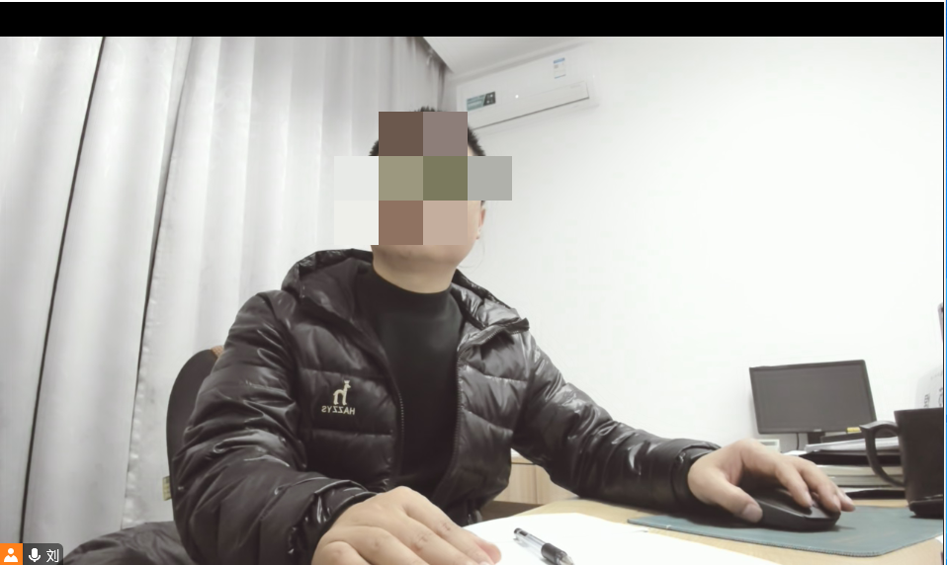
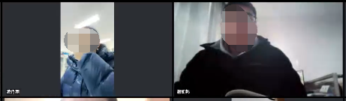
摄像头调试
正确
错误
纠正

Slide 12
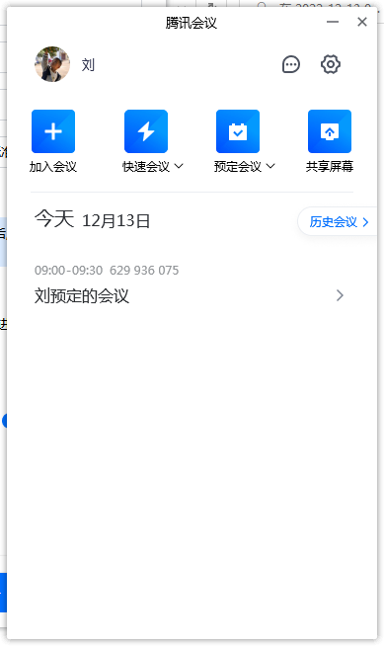
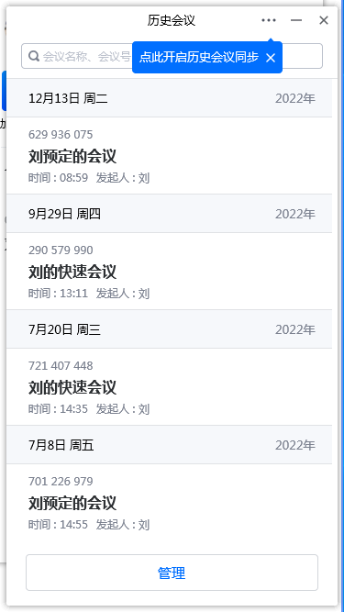
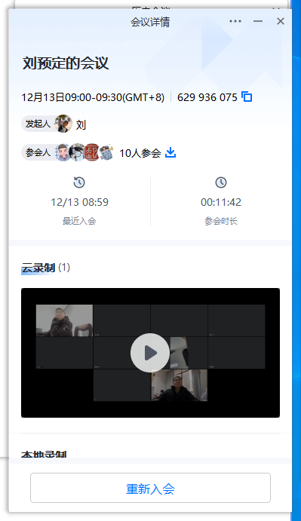
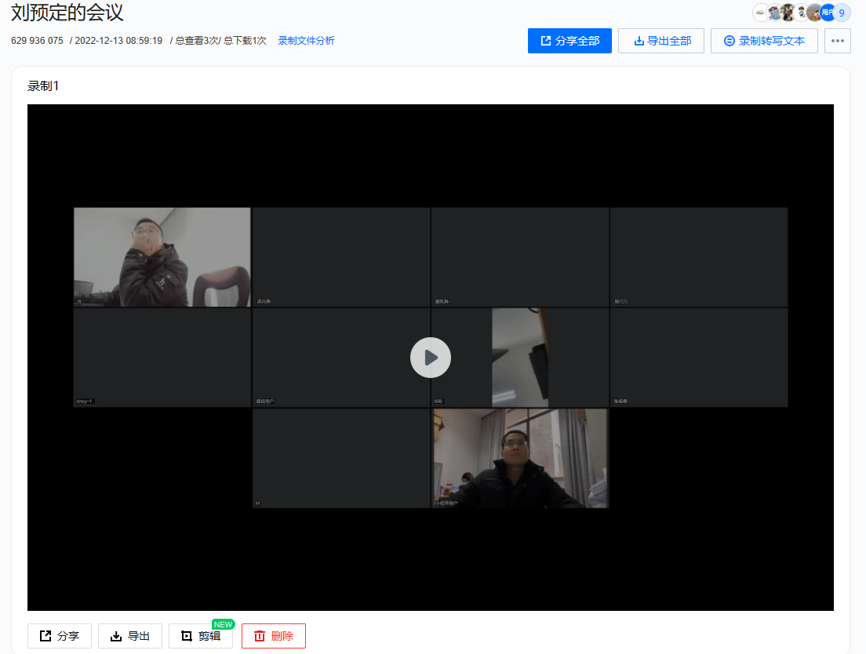
6.找到本次监考视频链接，具体步骤见下图所示：
步骤：点击历史会议-本次考试会议-点击监考视频-分享链接（待考试结束后，抽时间选择导出，下载后将视频发至任课老师）
点击

Slide 13
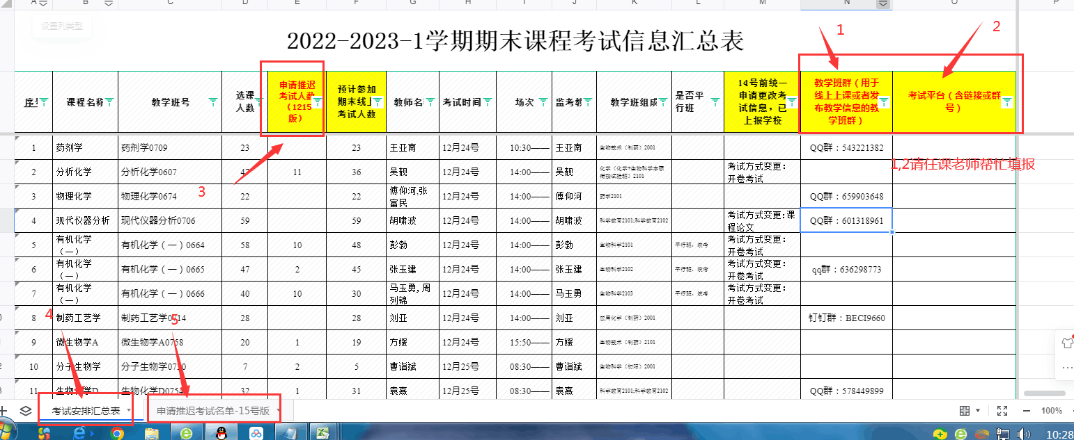
任课老师职责：
1.确定线上考试平台并告知学生有关考试信息
包括考试时间、形式、平台、设备要求、考试须知等
2.考前确定参加考试名单
延期考试学生名单见【腾讯文档】（12月17日后为准）https://docs.qq.com/sheet/DRFJIRmdtVEpDVEFv?tab=BB08J2
3.强调考试纪律，做好考试过程突发情况记录与反馈

Slide 14
感谢聆听

